Slide 1
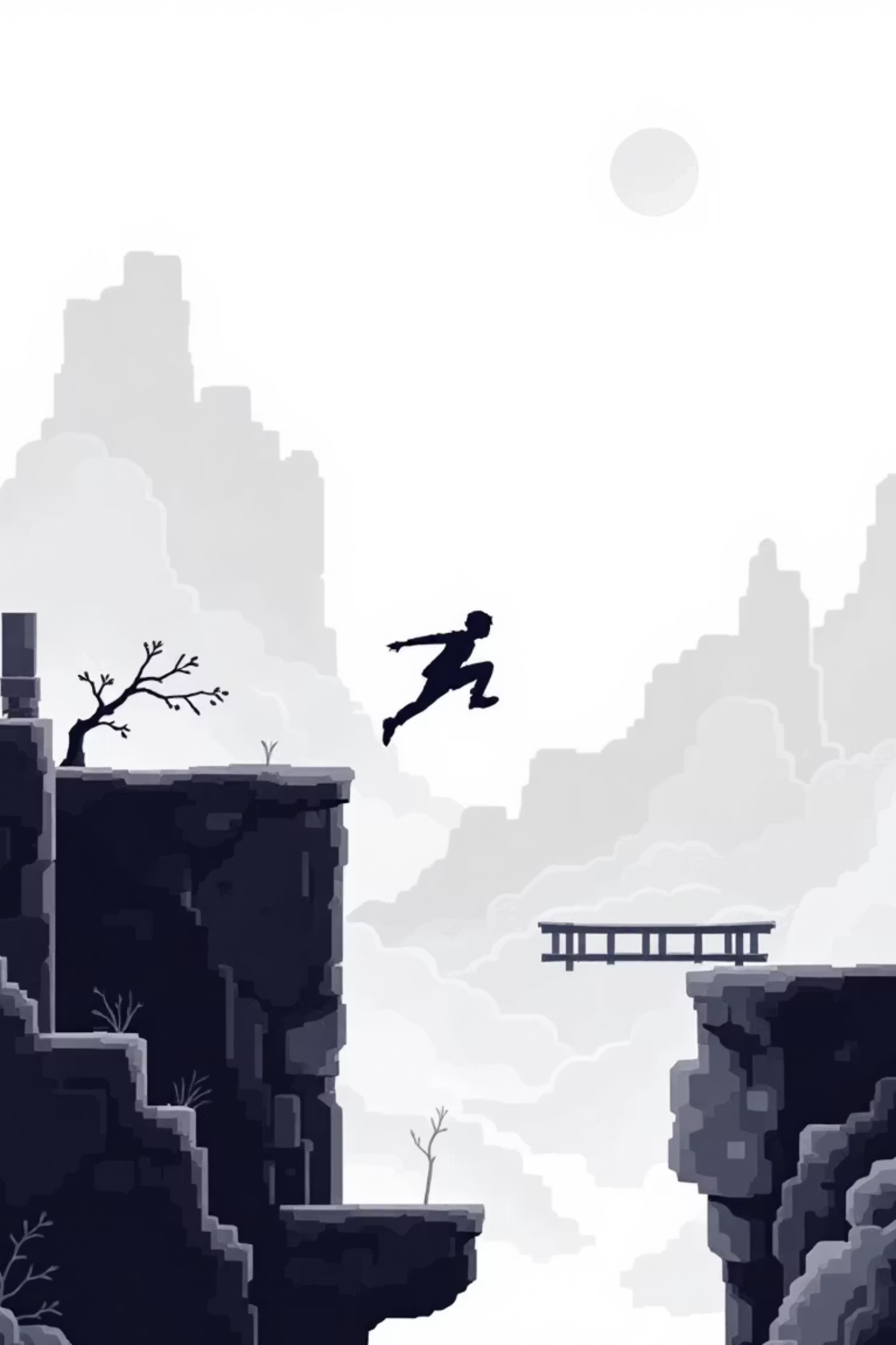
Платформер на Python
Игровой проект с элементами физики, визуальных эффектов и архитектурной структуры
Автор: Алексей Кофанов

Slide 2

ЦЕЛЬ
Разработка интерактивного 2D-платформера на Python
Этот проект направлен на создание увлекательной 2D-игры, демонстрирующей мощь Python в разработке интерактивного игрового опыта. Мы сосредоточимся на:
Интерактивный мир
Вовлечение игрока
Создание динамичной среды, реагирующей на действия игрока.
Разработка механик, которые удерживают внимание и предлагают вызовы.

Slide 3
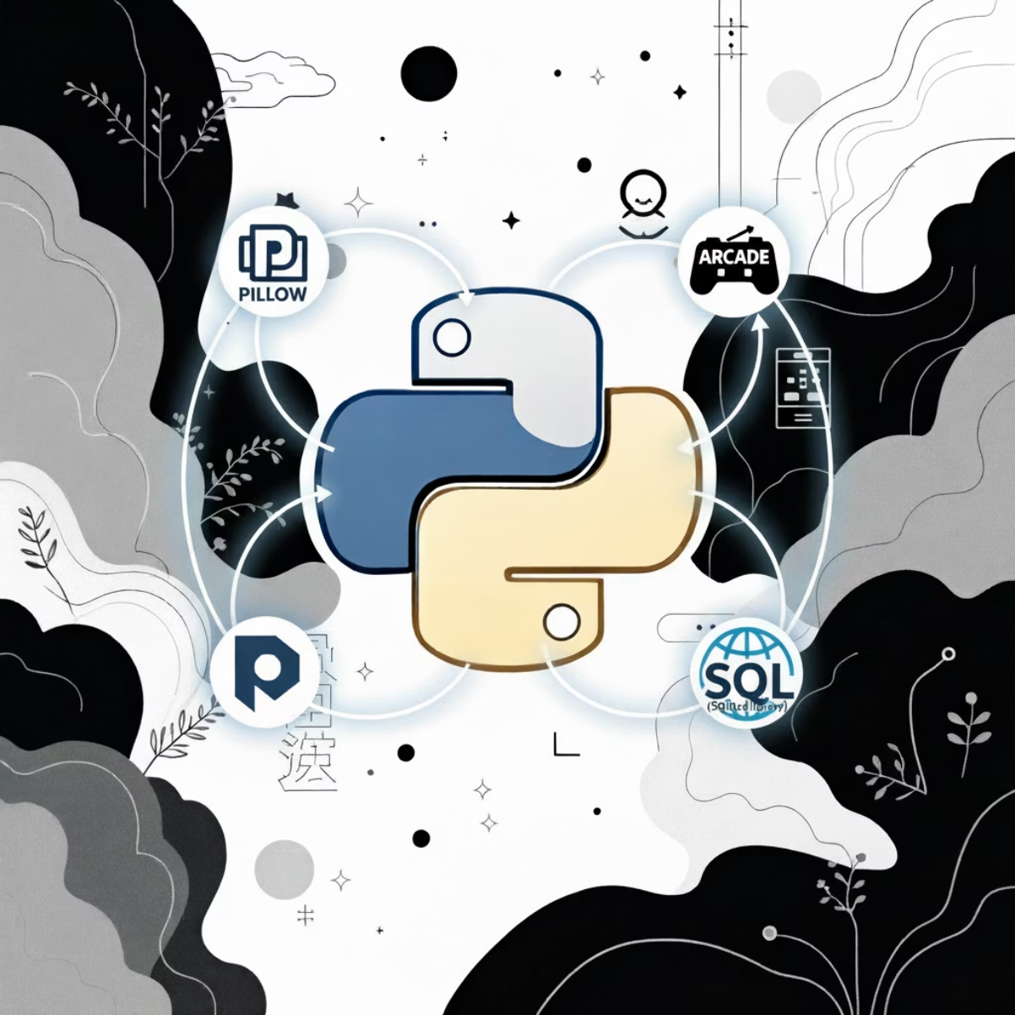


ТЕХНОЛОГИИ
Почему Python и сопутствующие библиотеки?
Выбор Python как основного языка обеспечивает гибкость и быстроту разработки, а специализированные библиотеки позволяют эффективно реализовать все аспекты игры, от графики до хранения данных.
Python
Основной язык программирования для всей логики.
Arcade
Библиотека для 2D-графики и обработки событий.
SQLite
Легковесная база данных для сохранения прогресса, скинов, настроек.
Pyglet
Для работы со звуком и фоновой музыкой.
Pillow
Для обработки и оптимизации изображений.

Slide 4

СТРУКТУРА
Модульная архитектура для легкой поддержки
Проект построен на модульной архитектуре, что значительно упрощает разработку, тестирование и расширение функционала. Каждый модуль отвечает за свою часть игры.
main_menu.py
game.py
level.py
database.py
Главное меню игры.
Основная игровая логика.
Загрузка и управление уровнями.
Взаимодействие с базой данных.
Классы
Player, Spinner, SlimeGreen, Branacle, Level, GameView.

Slide 5
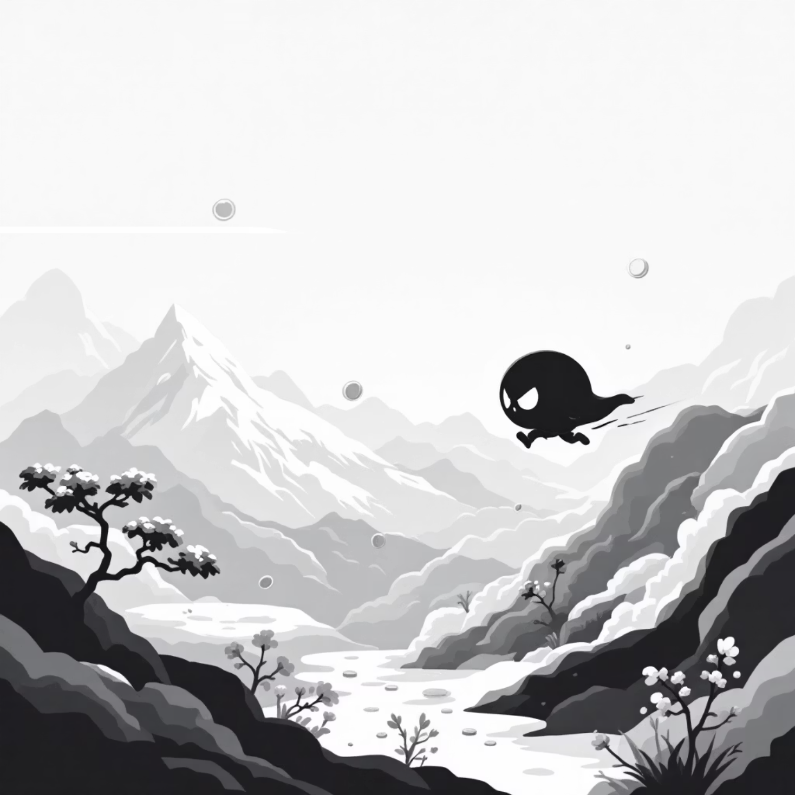
ИГРОВОЙ ПРОЦЕСС
Основы взаимодействия с миром
Игровой процесс включает классические элементы платформеров, позволяя игроку исследовать мир, преодолевать препятствия и взаимодействовать с объектами.
Управление персонажем: Плавные прыжки, быстрый бег и приседания для маневрирования.
Сбор предметов: Монеты для очков и ключи для открытия новых путей.
Враги: Различные типы врагов, требующие уникальных подходов.
Взаимодействие: Открывание дверей ключами и активация блоков.

Slide 6
РЕАЛИЗАЦИЯ
Ключевые особенности и механики
Сохранение прогресса
Гибкая система настроек
Весь прогресс, включая собранные предметы и настройки, надёжно сохраняется в базе данных SQLite.
Анимация персонажей и врагов
Настраиваемые параметры разрешения, звука и игрового процесса через удобные вкладки.
Динамичные анимации для игрока и различных врагов делают игровой мир живым и отзывчивым.

Slide 7
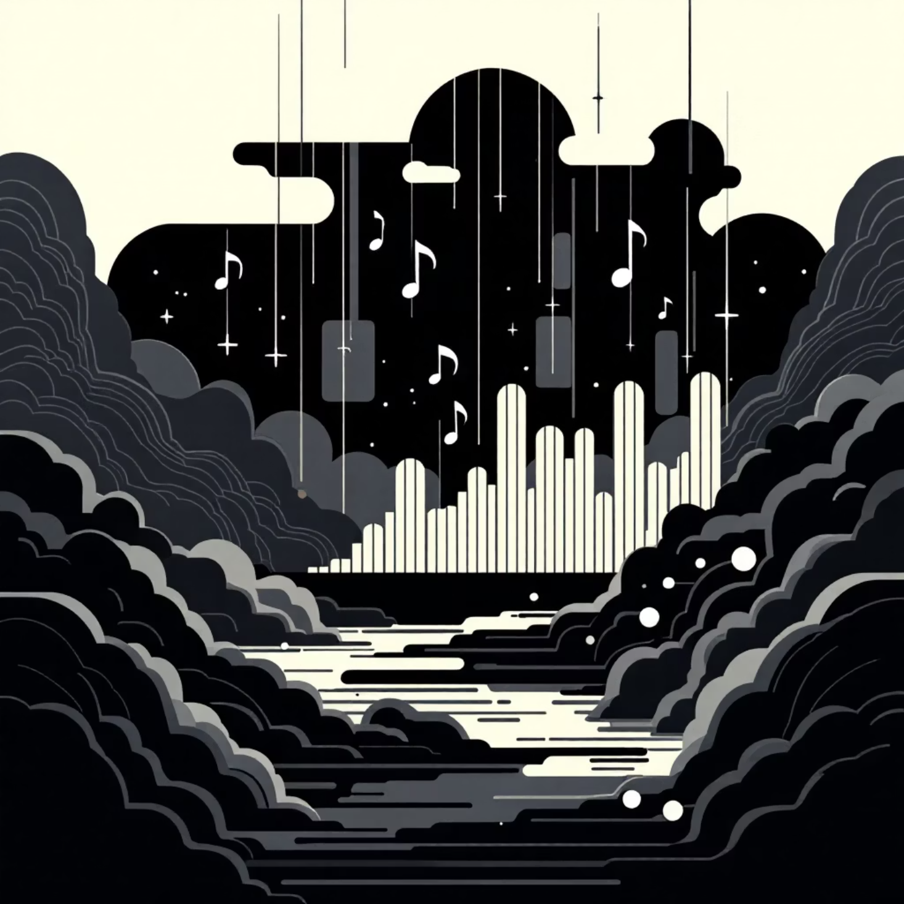
ЭФФЕКТЫ
Погружение через аудио и визуал
Атмосфера игры значительно усиливается благодаря тщательно подобранным звуковым и визуальным эффектам, создавая полное погружение игрока.
Музыка уровней
Звуковые реакции
Уникальные фоновые композиции для каждого уровня.
Звуки прыжков, смерти, сбора монет.
Визуальная обратная связь
Анимации, значки и элементы интерфейса.

Slide 8
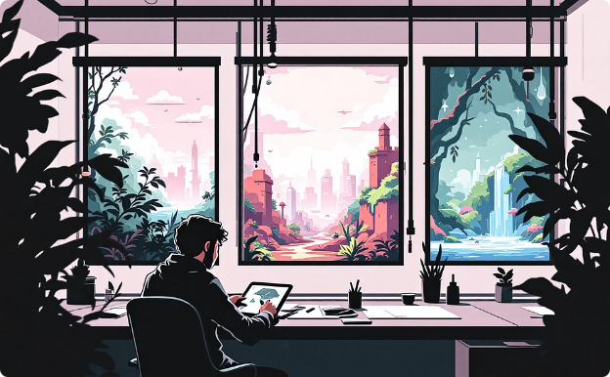
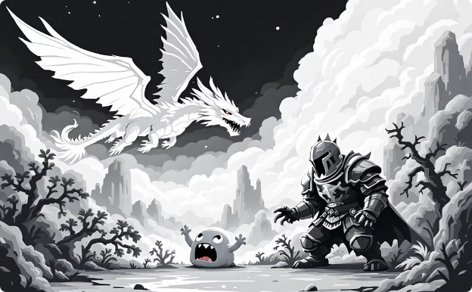
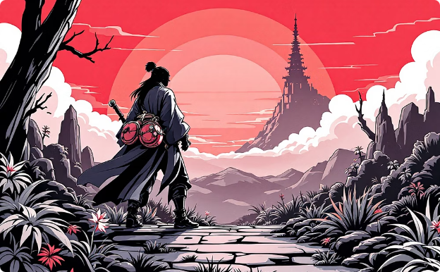
БУДУЩЕЕ
Потенциал для расширения
Проект заложил прочную основу для дальнейшего развития и добавления нового контента.
Новые уровни
Разнообразные враги
Больше контента
Создание уникальных уровней со своим дизайном и др.
Внедрение новых типов противников с уникальными способностями и паттернами.
Добавление новых скинов, бонусов и игровых механик.

